Slide 1
MX그룹웨어 프로세스
신윤정

Slide 2
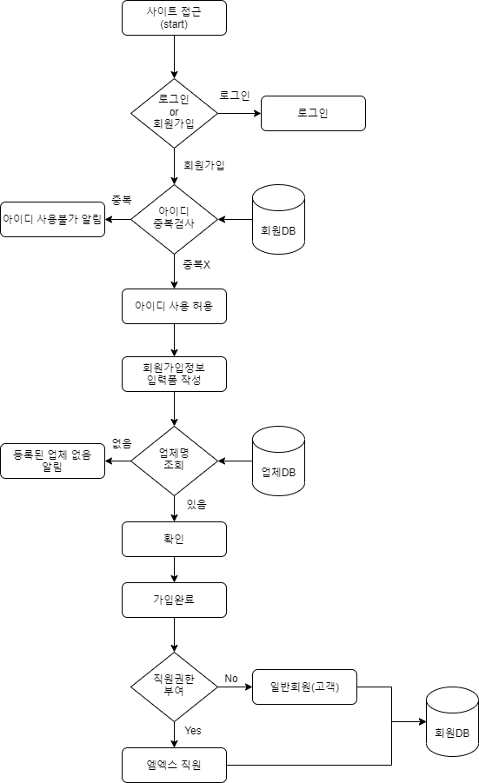
회원가입
Notes:
직원권한부여는 5쪽 회원관리에서 부여할 수 있음

Slide 3
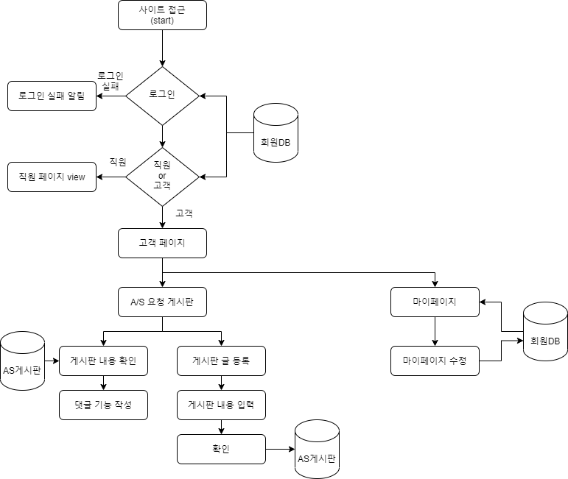
고객

Slide 4
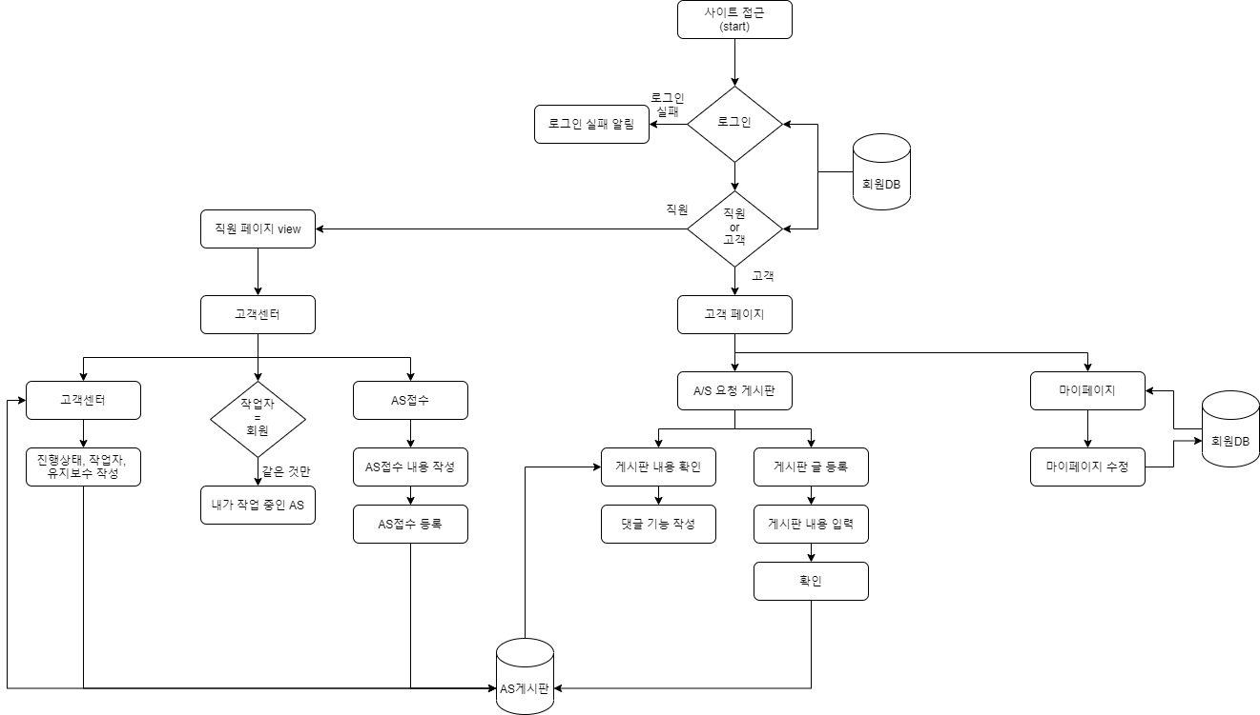
고객센터

Slide 5
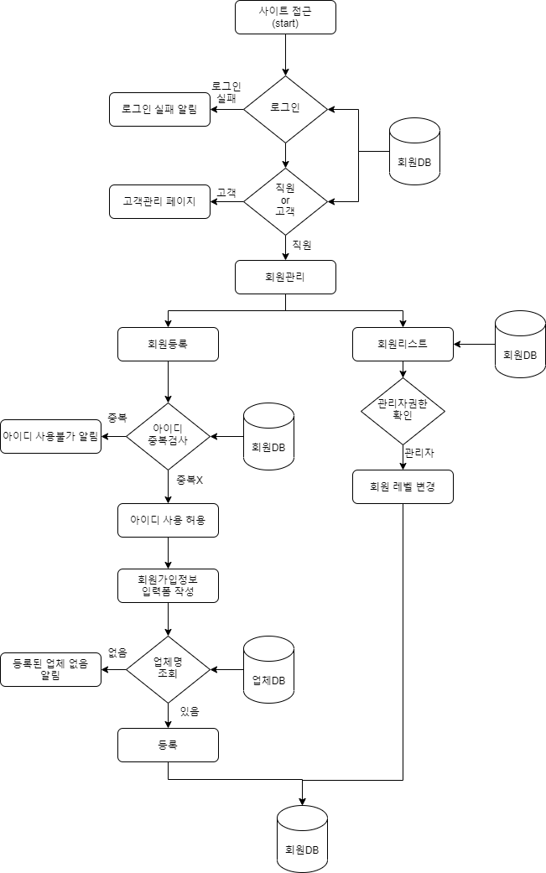
회원관리

Slide 6
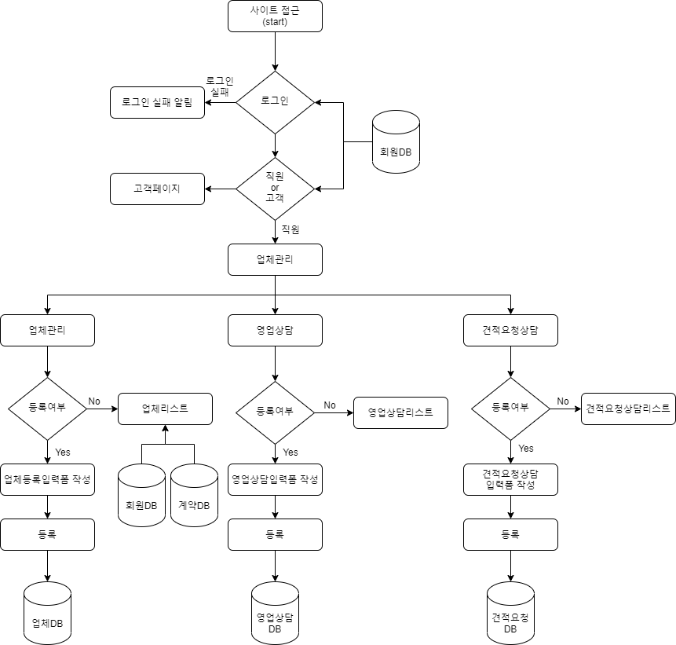
업체관리

Slide 7
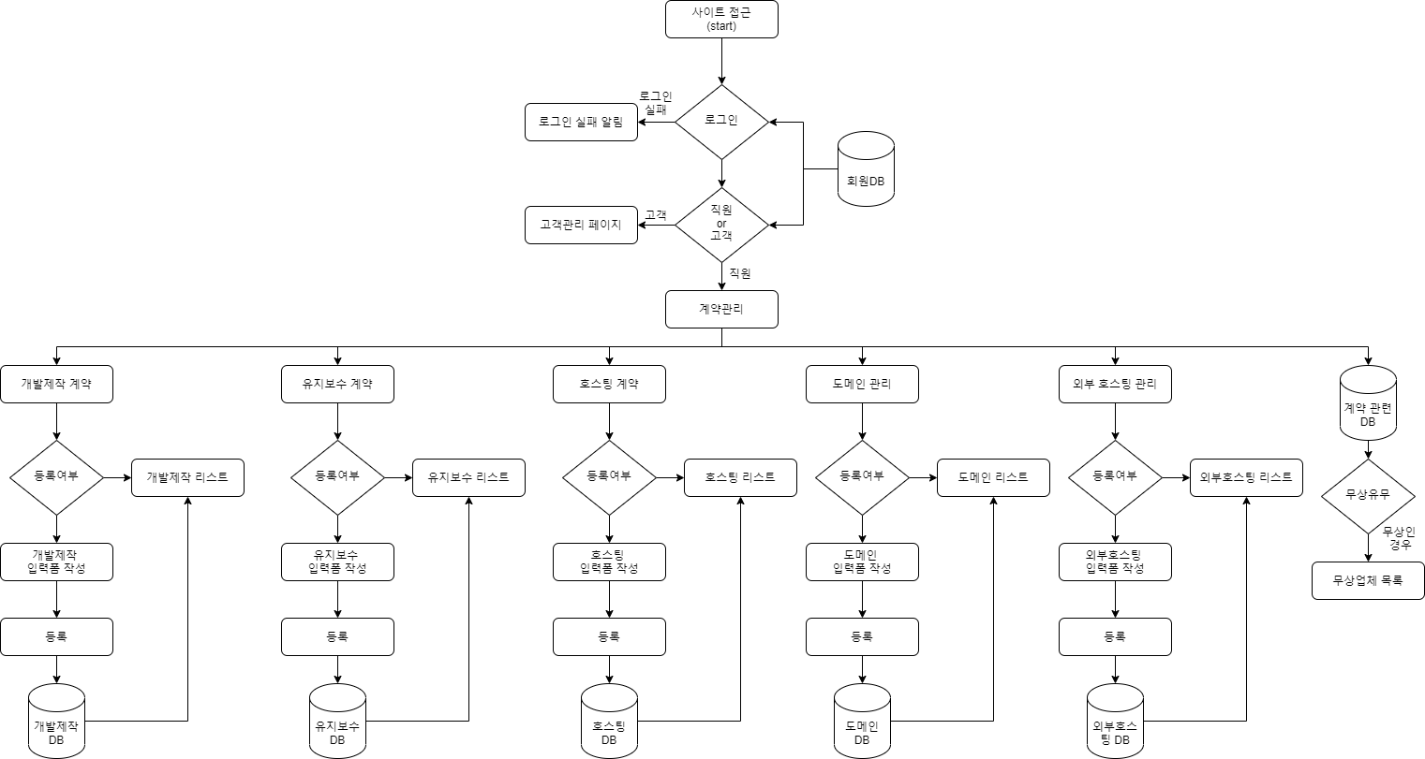
계약관리

Slide 8
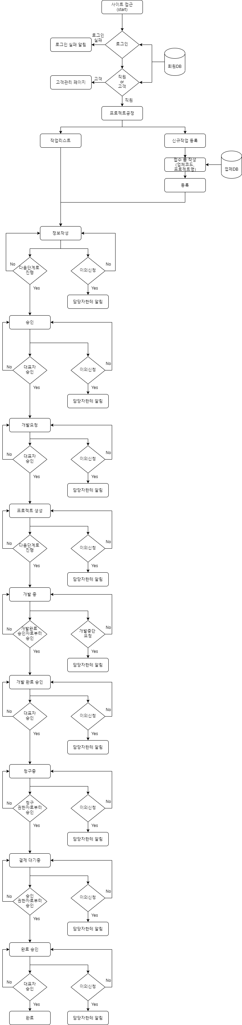
프로젝트공정

Slide 9
프로젝트공정

Slide 10
프로젝트공정

Slide 11
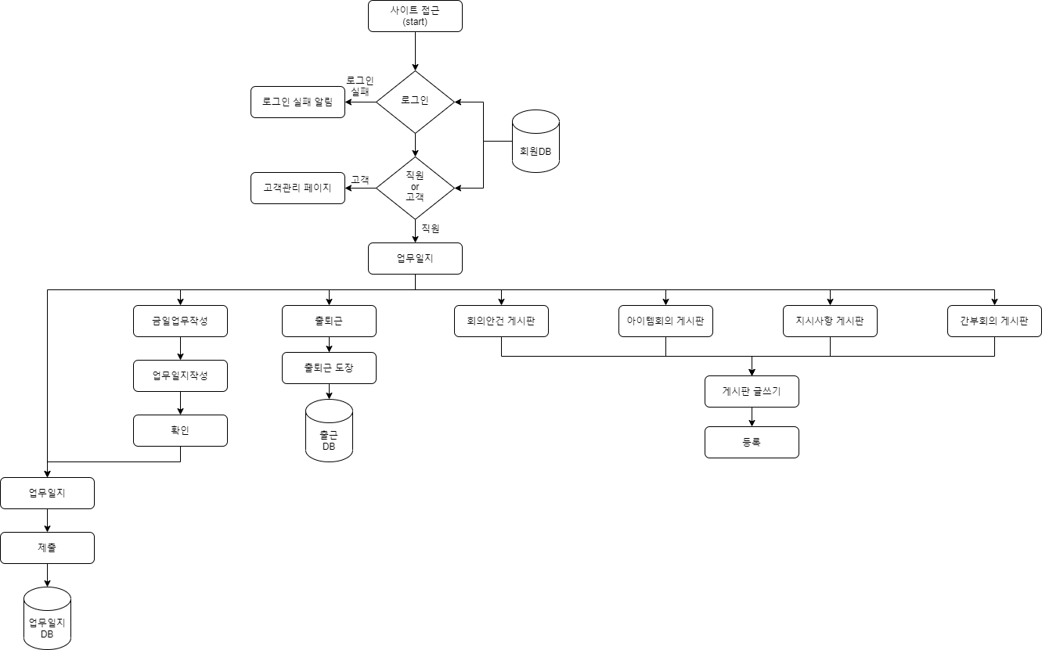
업무일지

Slide 12
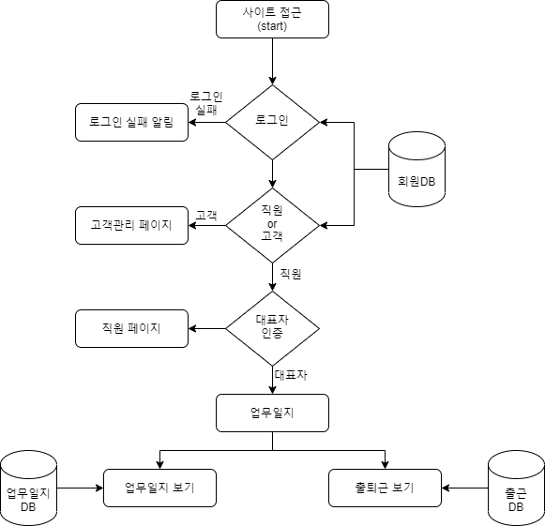
대표자 - 업무일지

Slide 13
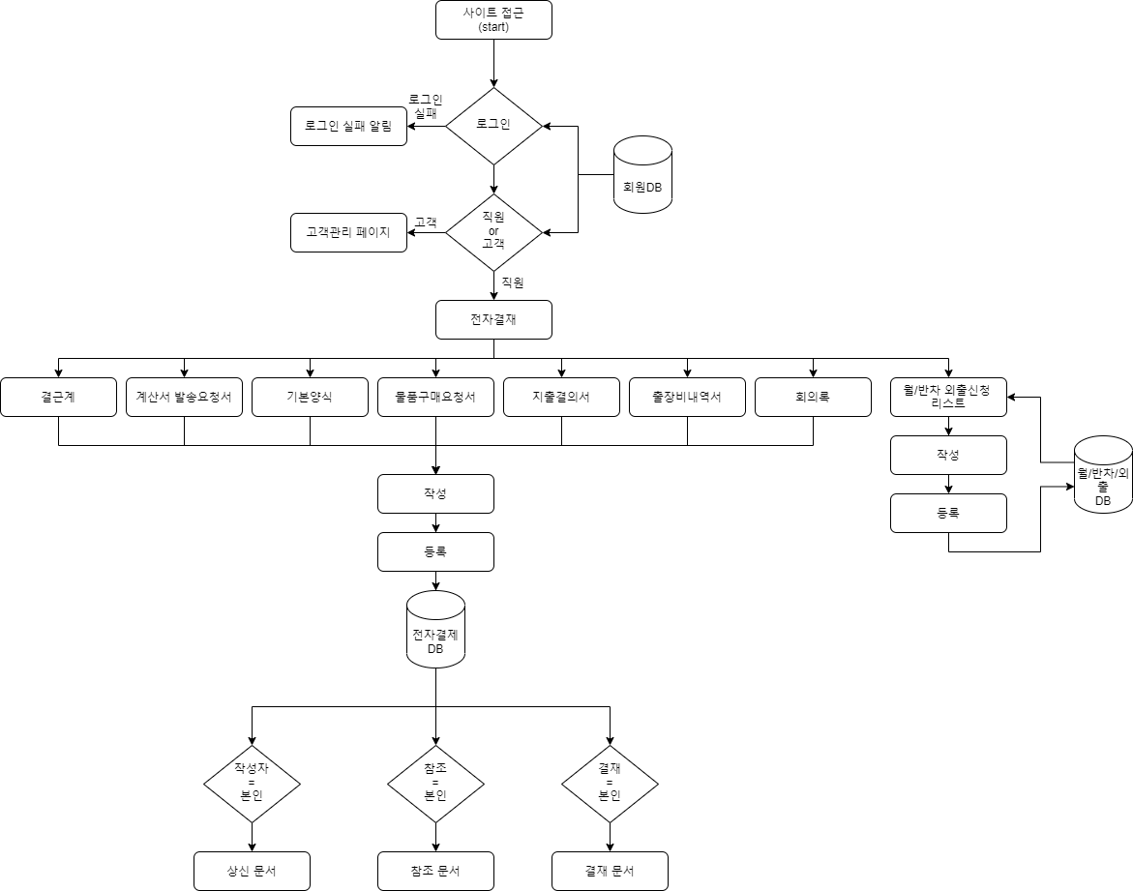
전자결재

Slide 14
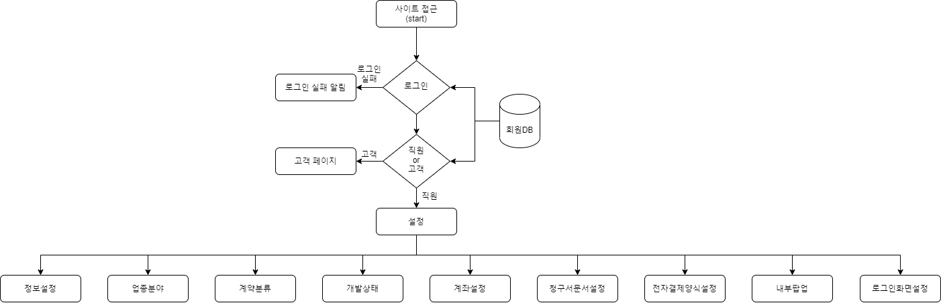
설정

Slide 15
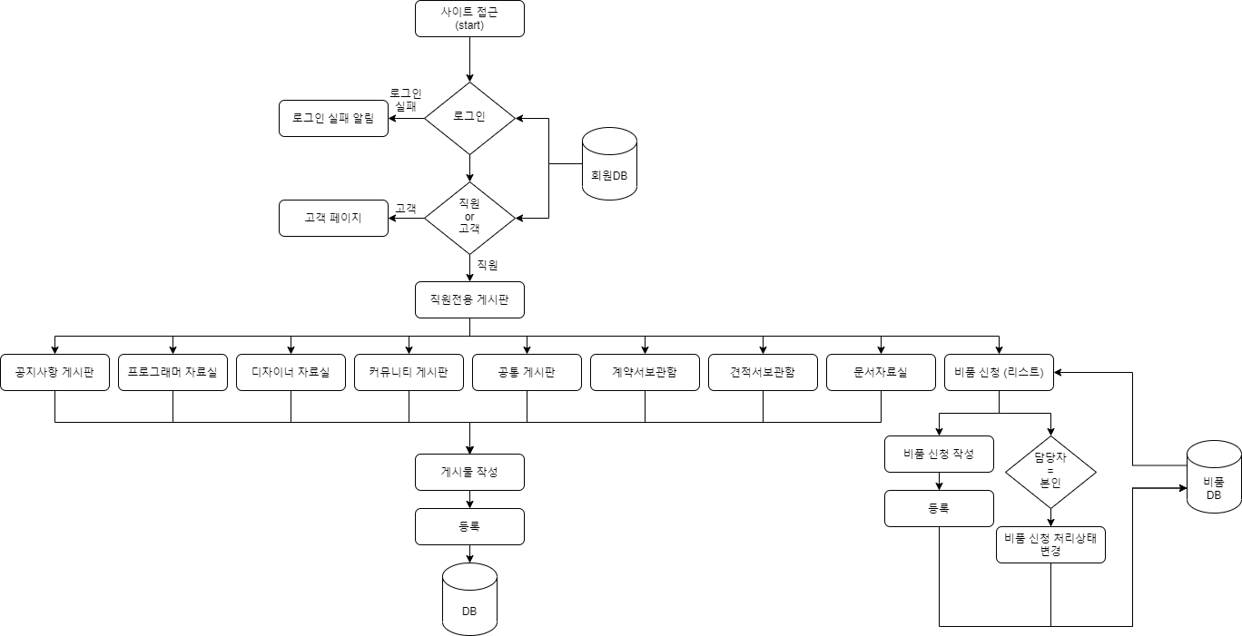
직원전용 게시판

Slide 16
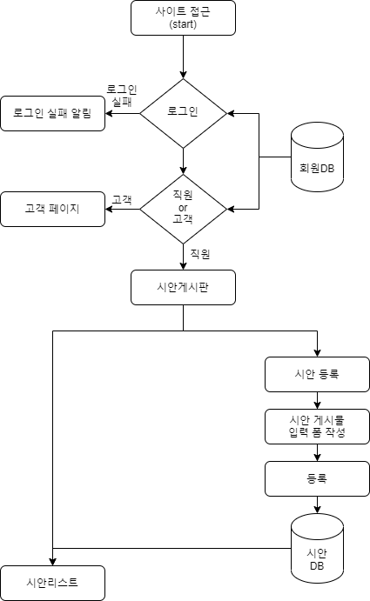
시안 게시판

